Slide 1


Slide 2

我们生活在美丽的环境中，大自然是我们共同的家，我们都要爱她。

Slide 3


yún
云

Slide 4
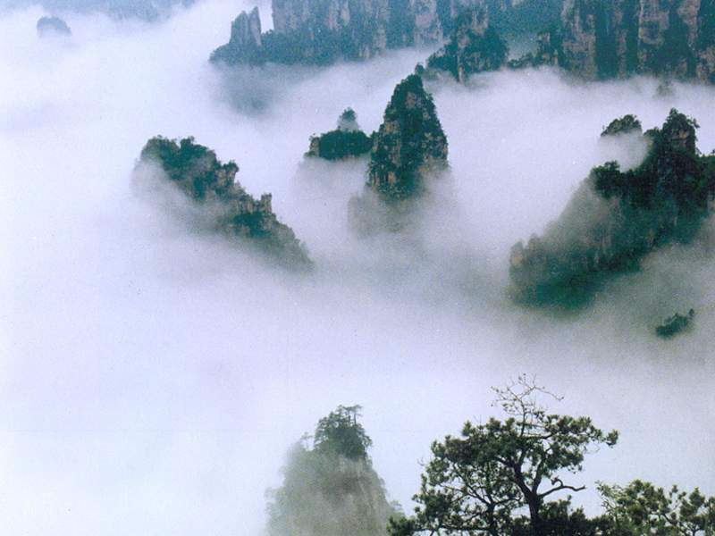
wù
雾

Slide 5
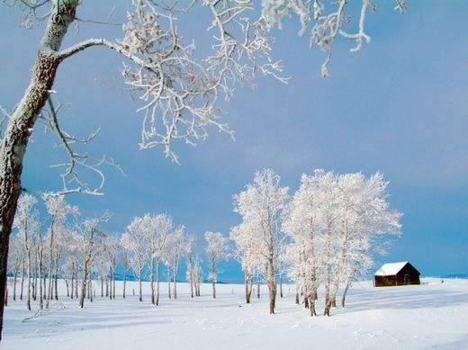
xuě
雪

Slide 6
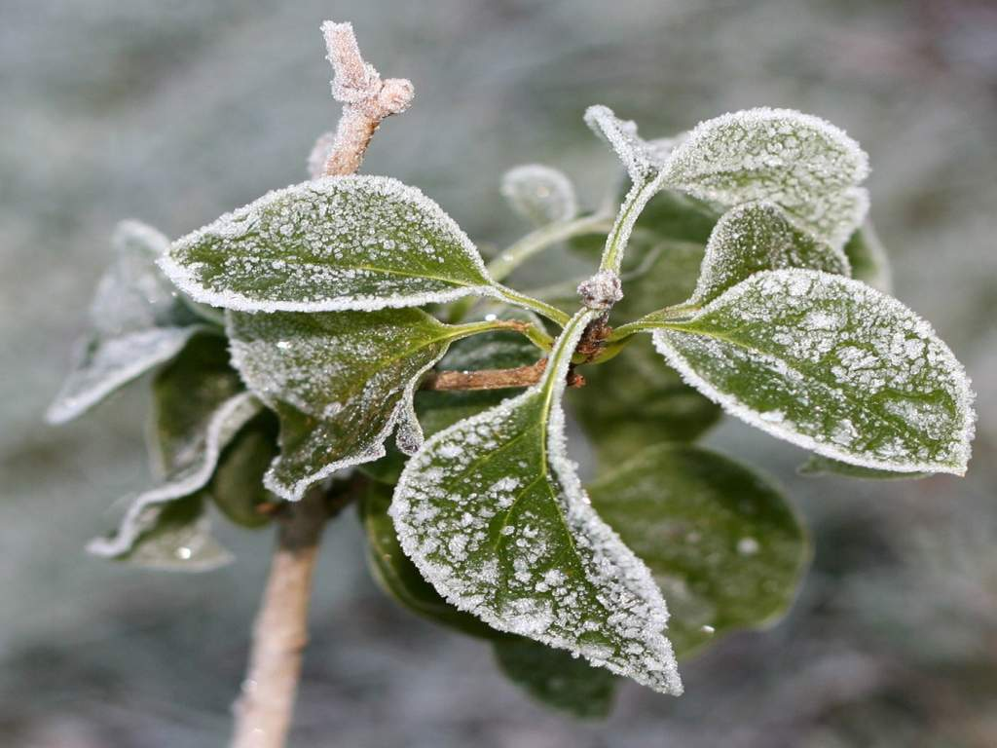
shuāng
霜

Slide 7
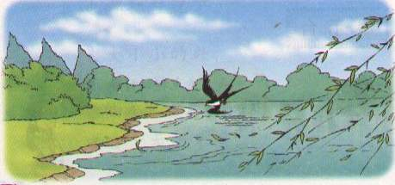
和风

Slide 8
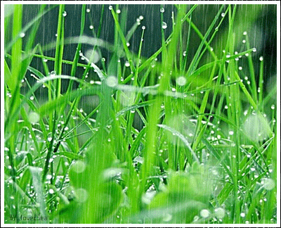
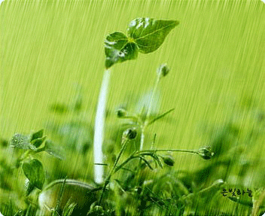
细雨

Slide 9

xiá
朝霞

Slide 10

夕阳

Slide 11
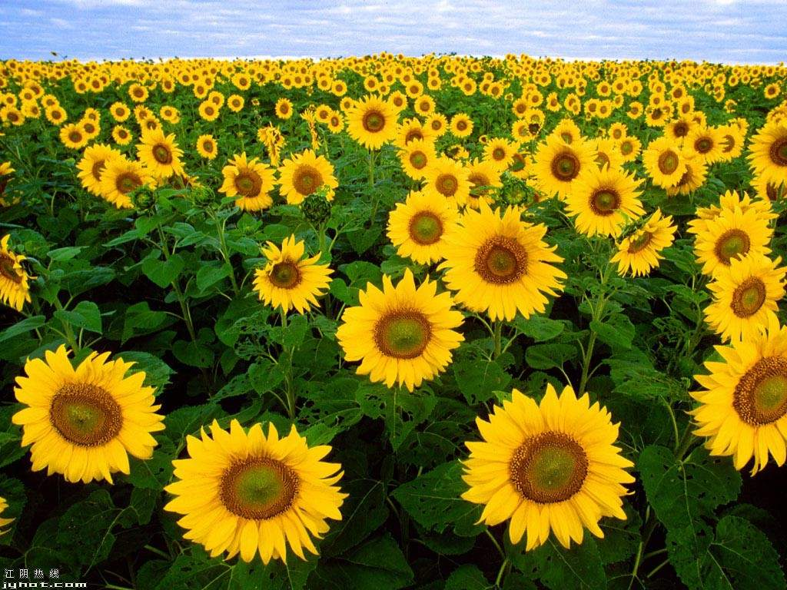
花

Slide 12
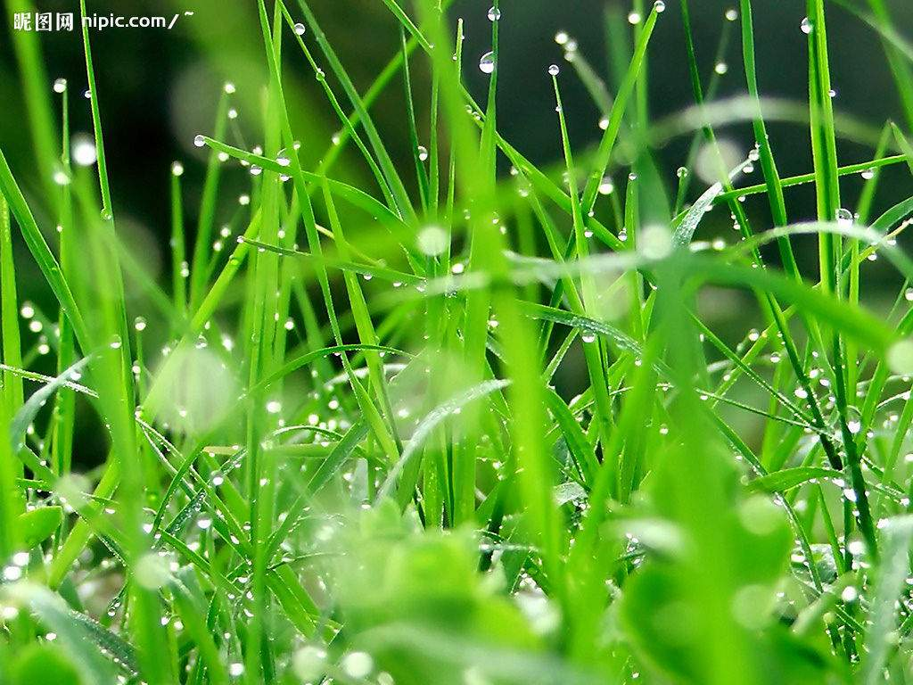
草

Slide 13

dié
蝴蝶

Slide 14
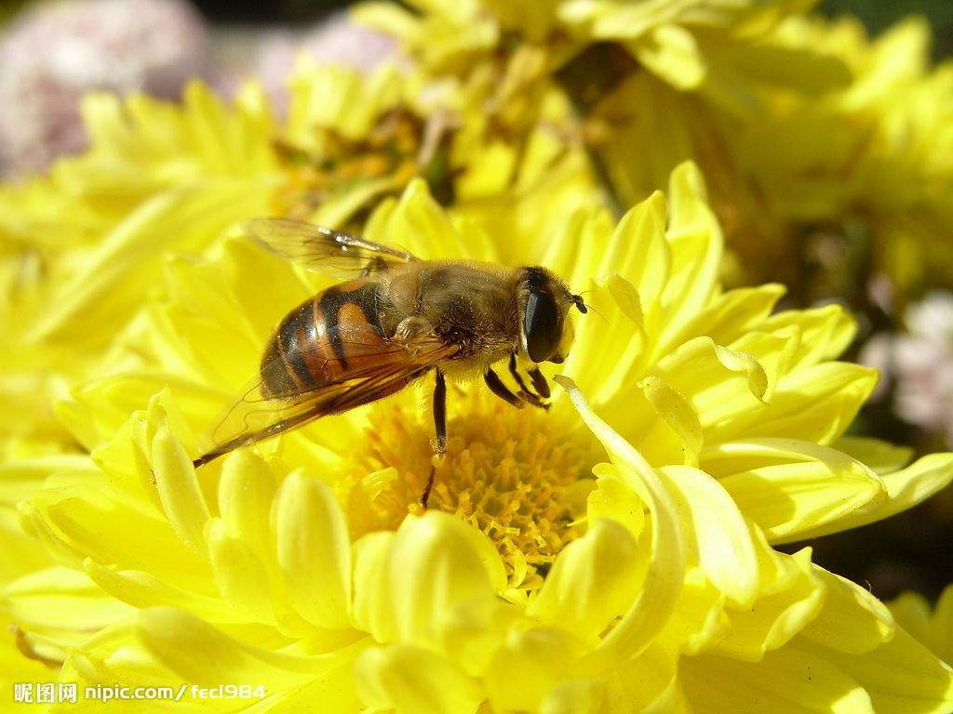
é
fēng
蜜蜂

Slide 15

蓝天
碧野

Slide 16
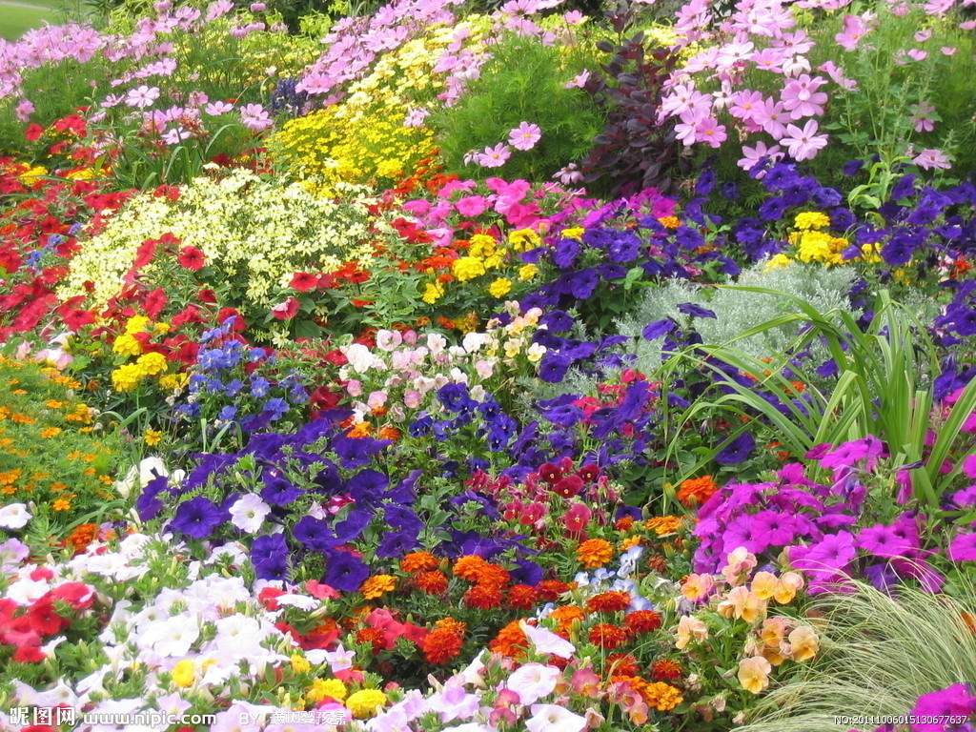
紫色小花
红花

Slide 17
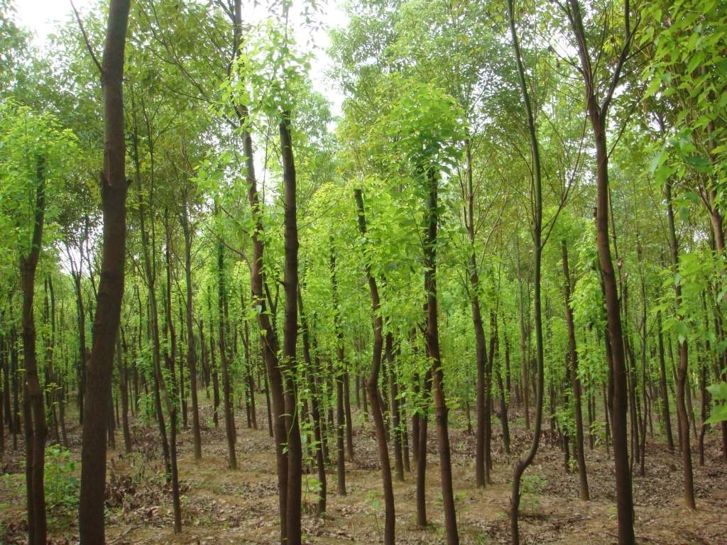
杨树

Slide 18
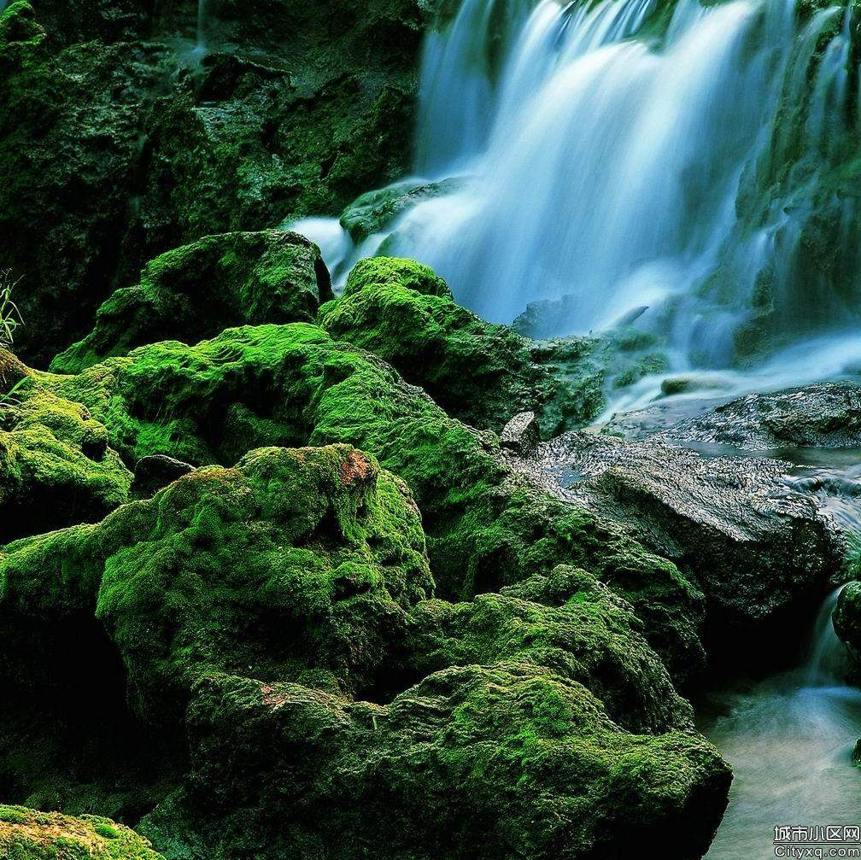
山清水秀

Slide 19
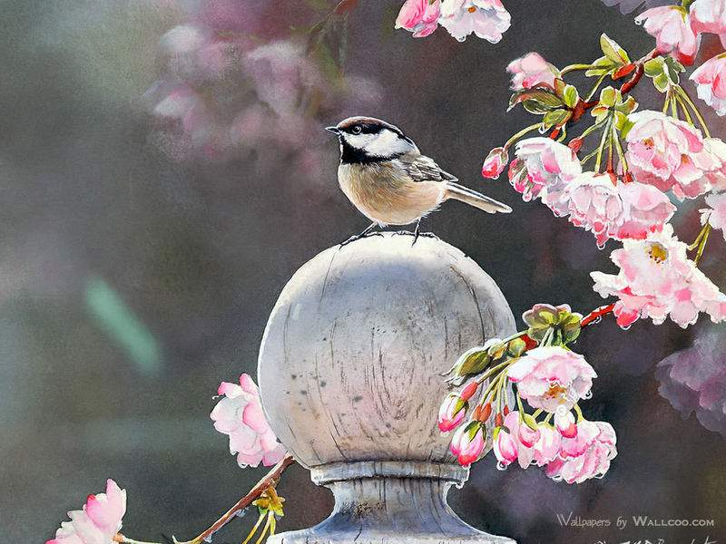
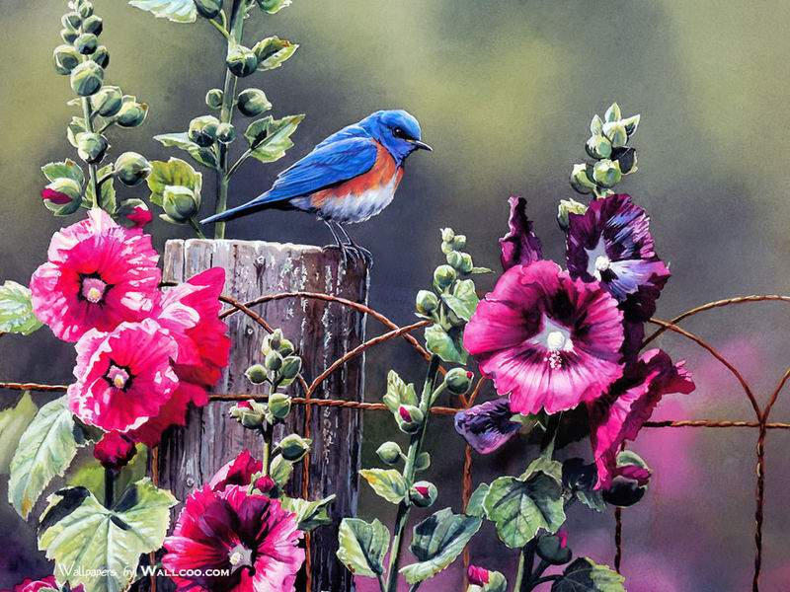
鸟
语
花
香

Slide 20


人教版语文一年级下册

Slide 21
带好朋友去唱对子歌

Slide 22

w`
u
云 对 雾，
雪 对 霜。
shuāng

Slide 23
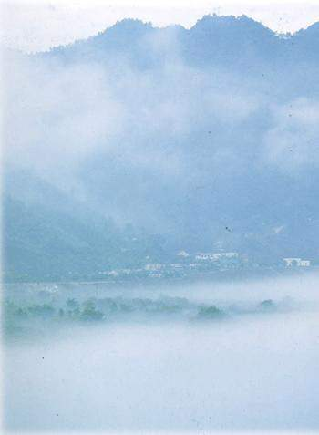

雾

Slide 24
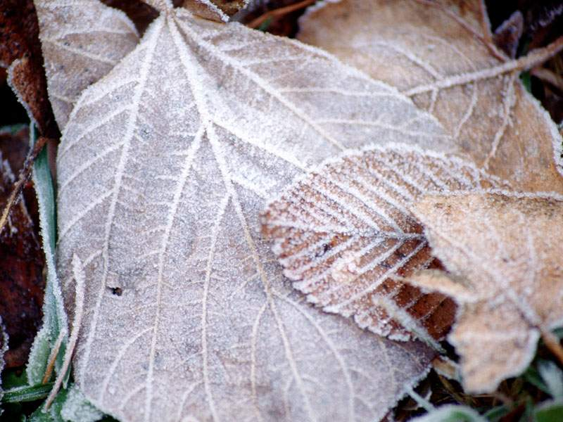
霜

Slide 25
和风对细雨，
朝霞对夕阳。
zhāo xiá xī

Slide 26

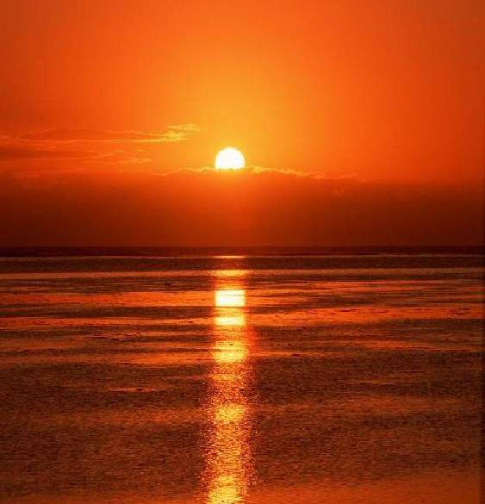
和风
细雨
朝阳
夕阳
夕阳

Slide 27
花 对 草，
蝶 对 蜂。
dié fēng

Slide 28
bì
蓝天对碧野，
万紫对千红。
zĭ qiān

Slide 29
lĭ
桃 对 李，
柳 对 杨。
yáng

Slide 30
xiù
山清对水秀，
鸟语对花香。

Slide 31

云对雾，
雪对霜。
和风对细雨，
朝霞对夕阳。
花对草，
蝶对蜂。
蓝天对碧野，
万紫对千红。
桃对李，
柳对杨。
山清对水秀，
鸟语对花香。

Slide 32

雾 霜 朝 霞 夕 蝶 蜂 碧 紫 千 李 杨 秀
雨 虫 木

Slide 33


雨
雨字头
雾 霜 霞

Slide 34
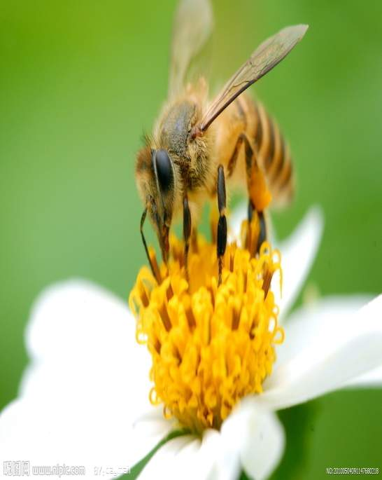
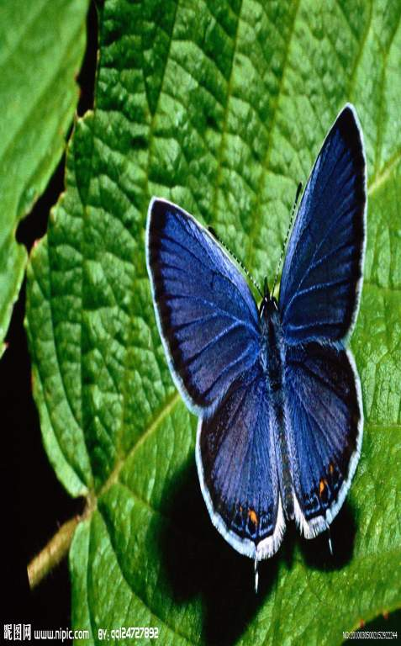
蜂 蝶
fēnɡ
dié
虫字旁

Slide 35
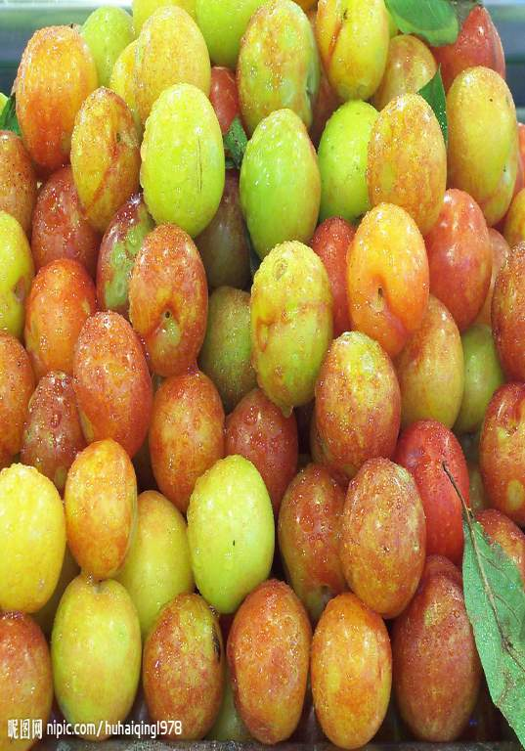
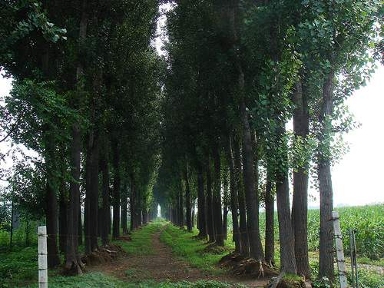
李 杨
lǐ
yánɡ
木字旁

Slide 36

看图片想课文

Slide 37
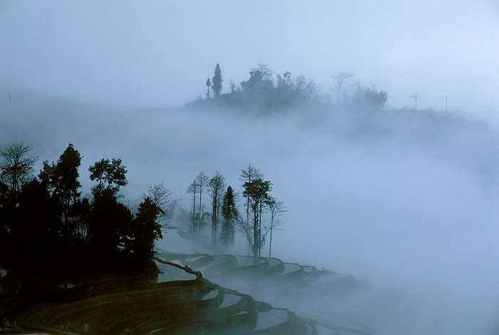
云对雾

Slide 38
雪对霜

Slide 39
和风对细雨

Slide 40

朝 霞 对 夕 阳
xī

Slide 41
花对草

Slide 42
蝶对蜂

Slide 43
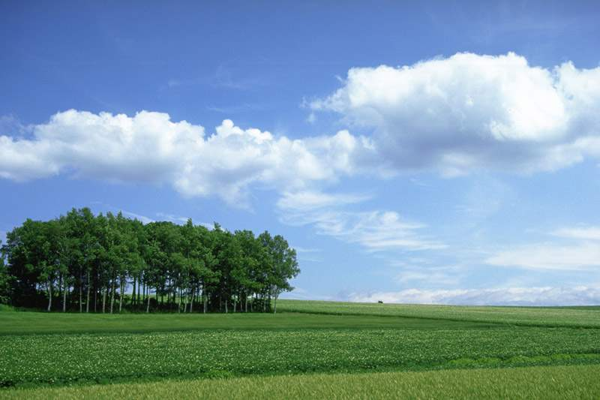
蓝天对碧野

Slide 44
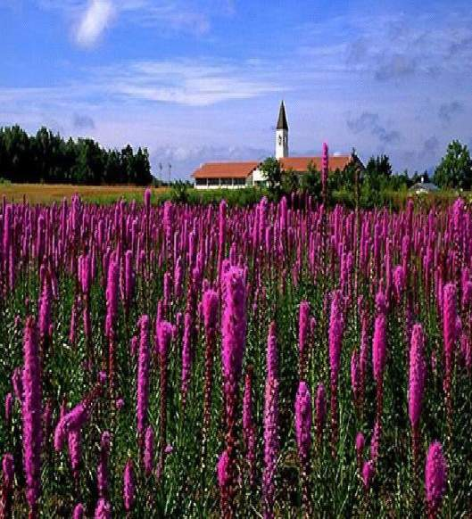
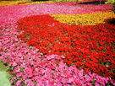
万紫 对 千红

Slide 45
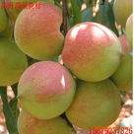
桃对李

Slide 46
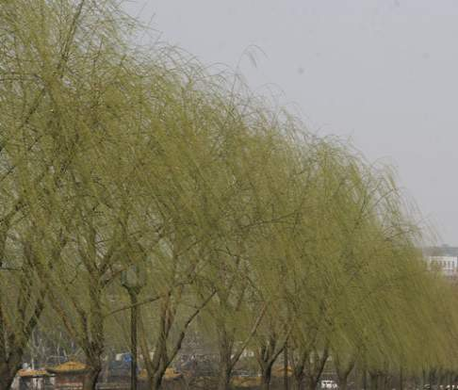
柳对杨

Slide 47
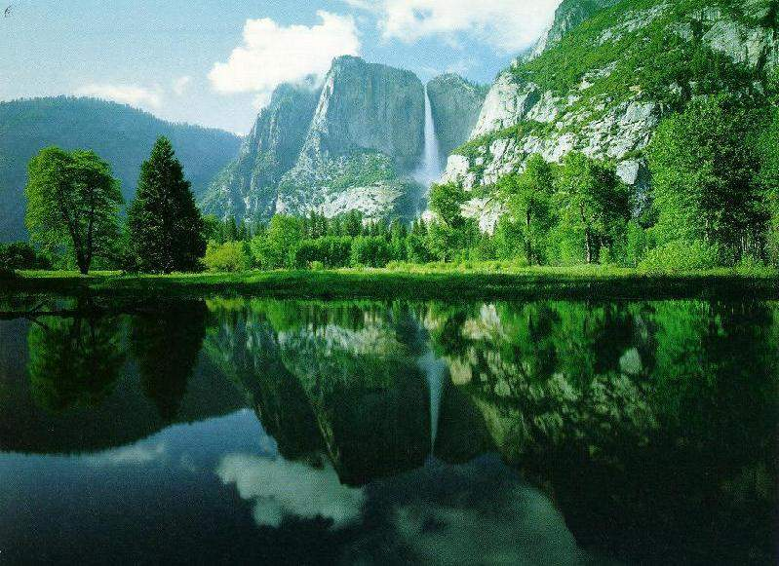
山清对水秀

Slide 48
鸟
语
对
花
香

Slide 49

碧

Slide 50
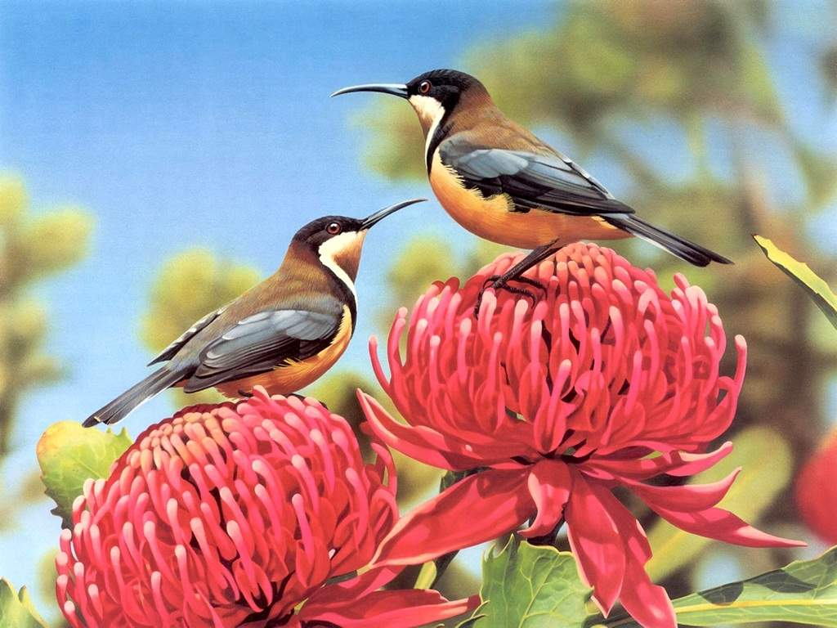
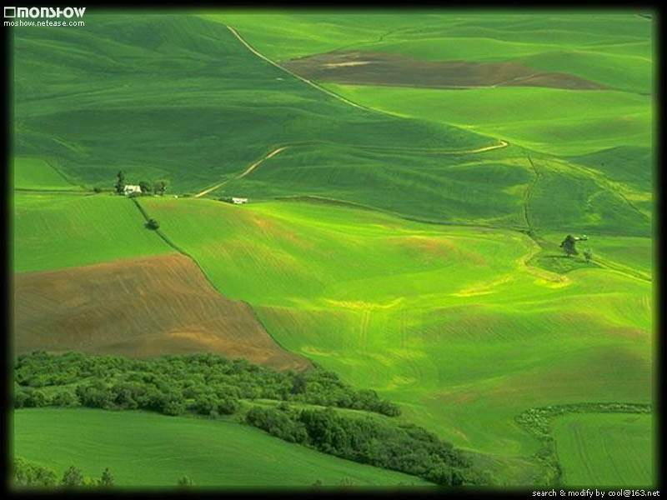
碧野
鸟语对花香

Slide 51
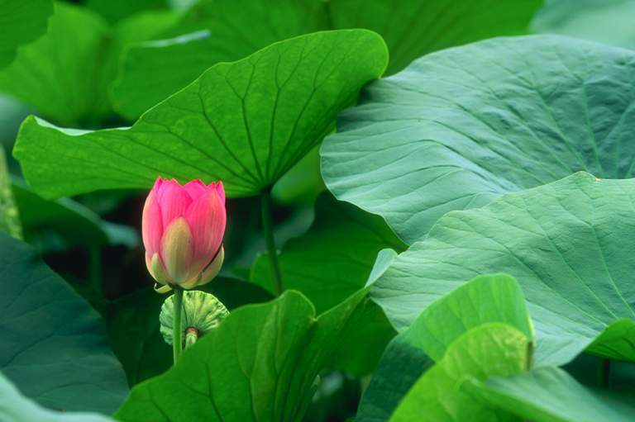
碧绿的荷叶

Slide 52

多对（ ），上对（ ），有对（ ），大对（ ），左对（ ）。
少
下
无
小
右

Slide 53

再见

